Slide 1
tern.java par Angelo Zerr Eclipse Day #3 – 16/10/15
tern.java, plugin Eclipse pour JavaScript qui permet d’enrichir le plugin Eclipse JavaScript « officiel » JSDT

Slide 2
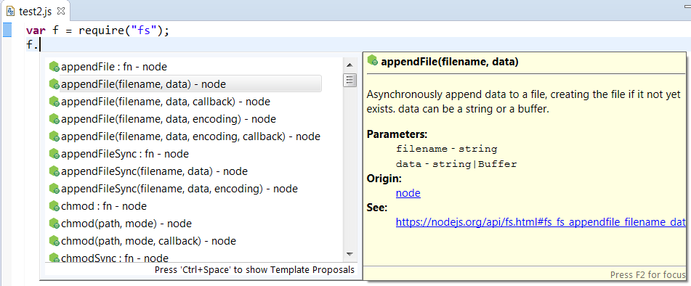
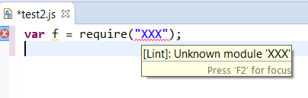
tern.java
tern.java : étend le plugin JavaScript JSDT pour améliorer
La complétion
La validation (JSHint, ESLint)
Support ECMASCript ES5, ES5
Support de
node,
Angular,
Grunt,
Gulp,
jQuery,
RequireJS,
Dojo,
YUI
Etc…

Slide 3
tern.js
tern.java est basé sur ternjs,
moteur d'inférence JavaScript écrit en JavaScript par Marijn Haverbeke (auteur de CodeMirror, ProseMirror)
ternjs peut être utilisé dans plusieurs contexte (grande communauté):
navigateur WEB:
CodeMirror, ACE, client Orion
via node.js:
Orion, Emacs, Vim, Sublime, Atom, Bracket, Eclipse IDE (tern.java).
Basé sur le parser acorn JavaScript tolérant.
Extensible via des plugins écrits en JavaScript.

Slide 4
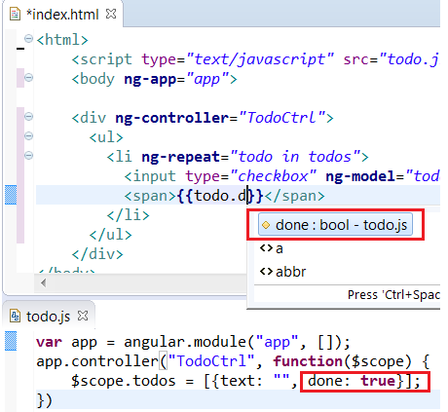
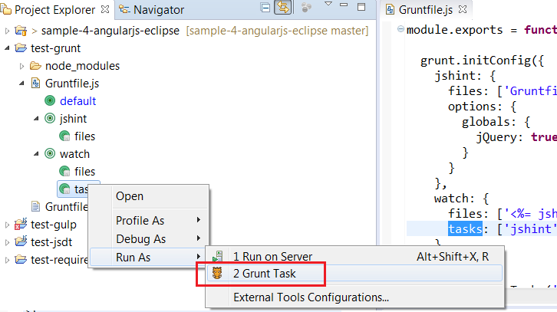
tern.java - intégration
tern.java intégré dans:
JBoss Studio
Liferay IDE
Zend Studio
MyEclipse
Projets basés sur tern.java:
AngularJS Eclipse
JSBUild Eclipse (Grunt/Gulp)

Slide 5
Demo
ECMAScript 5
Node
AngularJS

Slide 6
Tern.java - TODOS
JSDT a pour but
d’améliorer les performances
de déléguer les fonctionnalités (ex: validation) à d’autres composants externes comme tern.java
JSON Editor : .tern-project, .jshintrc, eslint.json
Finaliser le support ES6
Refactoring
Toolings : debugger, wizard
Support de Angular2 (TypeScript)
Support de React

Slide 7
Liens utiles
Pour commencer avec
tern.java https://github.com/angelozerr/tern.java/wiki/Getting-Started
AngularJS Eclipse https://github.com/angelozerr/angularjs-eclipse/wiki/Getting-Started
JSBuild Eclipse https://github.com/angelozerr/jsbuild-eclipse/wiki/Getting-Started

